Slide 1
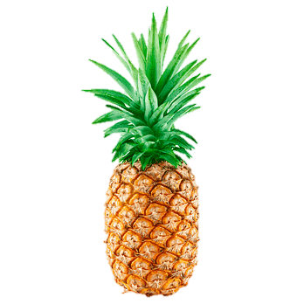
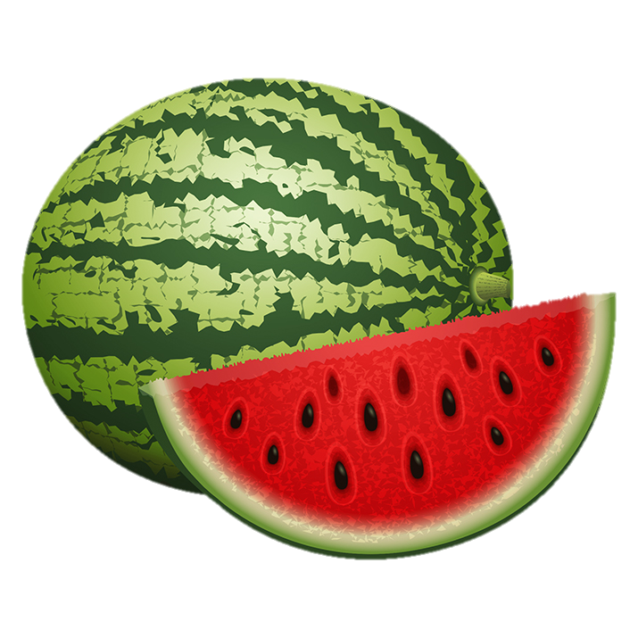
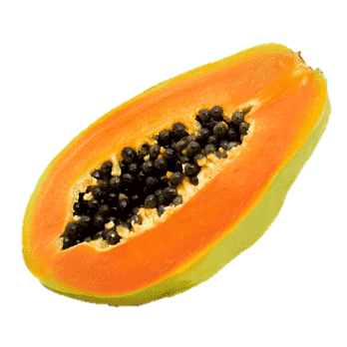
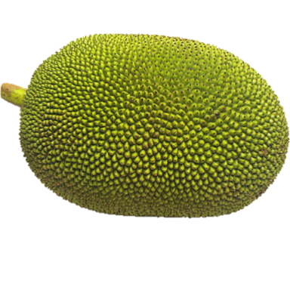
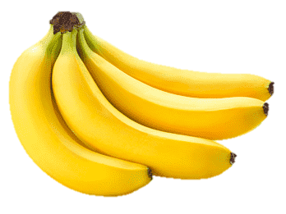
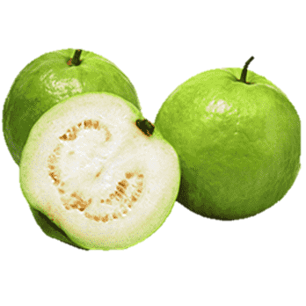
স্বা
গ
ম
ত

Slide 2
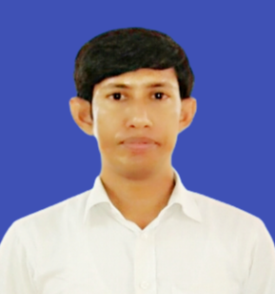
শিক্ষক পরিচিতিঃ
শিক্ষক পরিচিতিঃ
মোঃ আব্দুল মালেক
সহকারী শিক্ষক
হাঁসমারী সরকারি প্রাথমিক বিদ্যালয়
গুরুদাসপুর, নাটোর।

Slide 3
পরিচিতিঃ
শ্রেণিঃ৩য়
বিষয়ঃপ্রাথমিক বিজ্ঞান
পাঠঃমৌসুমি ফল ও সবজি
পাঠ্যাংশঃমৌসুমি সবজি।

Slide 4
শিখনফলঃ
৮.৩.১ কী কী মৌসুমি সবজি পাওয়া যায় তার নাম বলতে পারবে।
৮.৩.২ পুষ্টি অনুযায়ী মৌসুমী ফল ও সবজির শ্রেণি করণ্ করতে পারবে।
৮.৩.৩ সারাবছর পাওয়া যায় এমন সবজির নাম বলতে পারবে

Slide 5
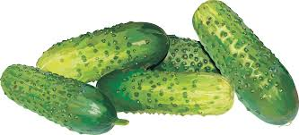
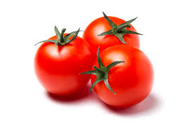
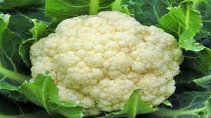
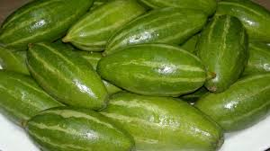
মৌসুমি সবজি
শশা
ফুলকপি
পটল
টমেটো

Slide 6
আমাদের আজকের পাঠঃ
মৌসুমি সবজি

Slide 7
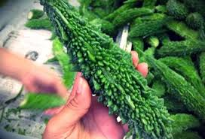
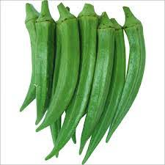
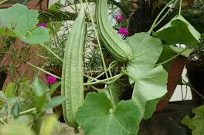
গ্রীষ্মকালীন সবজি
পটল
করলা
ঢেড়স
ঝিঙ্গা

Slide 8
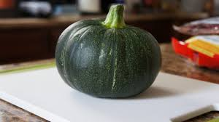
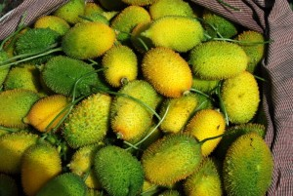
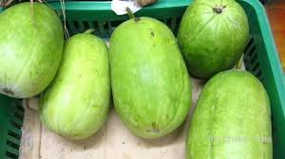
মিষ্টি কুমড়া
কাঁকরোল
চালকুমড়া

Slide 9
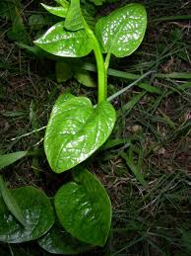
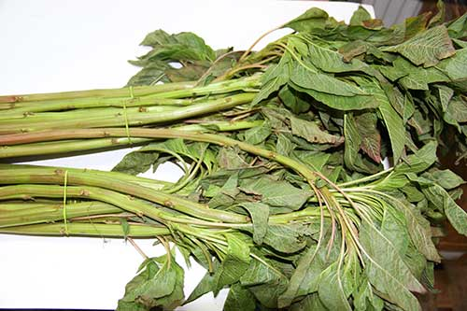
গ্রীষ্মকালীন শাক
পুঁইশাক
ডাটাশাক

Slide 10
ঝিঙ্গা
কাঁকরোল
ধুন্দল
-
গ্রীষ্মকালীন
শাক ও
সবজি
মুখি কচু
ডাটা শাক
চাল কুমড়া
শশা

Slide 11
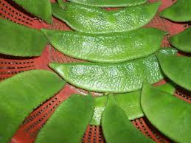
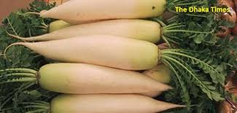
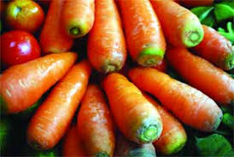
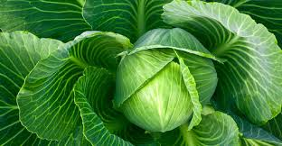
শীতকালীন সবজি
শিম
মূলা
গাজর
বাঁধাকপি

Slide 12
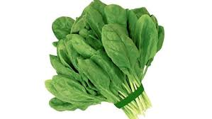
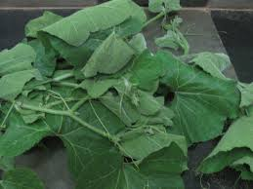
শীতকালীন শাক
পালং শাক
লাউ শাক

Slide 13
পালংশাক
লেটুস
গাজর
শীতকালীন শাক ও
সবজি
মূলা
ফুলকপি
টমেটো

Slide 14
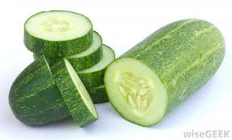
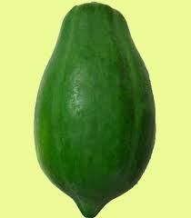
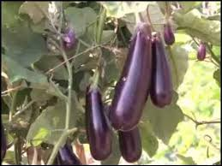
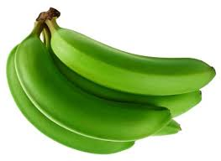
বারোমাসি সবজিঃ
শশা
পেঁপে
কলা
বেগুন

Slide 15
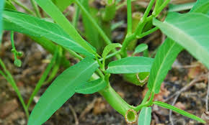
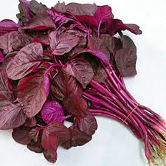
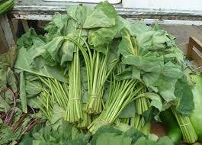
বারোমাসি শাকঃ
কলমিশাক
লালশাক
কচুশাক

Slide 16
পেঁপে
শশা
বেগুন
বারোমাসি
শাক ও
সবজি
লালশাক
কাঁচাকলা
কচুশাক

Slide 17
বইয়ের ৪১ পৃষ্ঠা বের করো এবং পড়ো।

Slide 18
দলীয় কাজ
শাপলা দল
জবা দল
গোলাপ দল
গ্রীষ্মকালীন তিনটি
সবজির নাম লিখ।
শীতকালীন তিনটি
সবজির নাম লিখ।
বারোমাসি তিনটি
সবজির নাম লিখ।

Slide 19
মূল্যায়ন
১।মৌসুম অনুযায়ী বাংলাদেশের সবজিকে কয় ভাগে ভাগ করা হয়?
২।শূন্যস্থান পূরণ করঃ
(ক) মিষ্টিকুমড়া -----------সবজি।
(খ)টমেটো--------------সবজি।
(গ)শশা-----------------সবজি।
গ্রীষ্মকালীন
শীতকালীন
বারোমাসি

Slide 20
বিদায় ছোট্ট সোনামণিরা

